Slide 1

Hjemmeruter og kryptografi
14/10/24
Gruppe 1

Slide 2
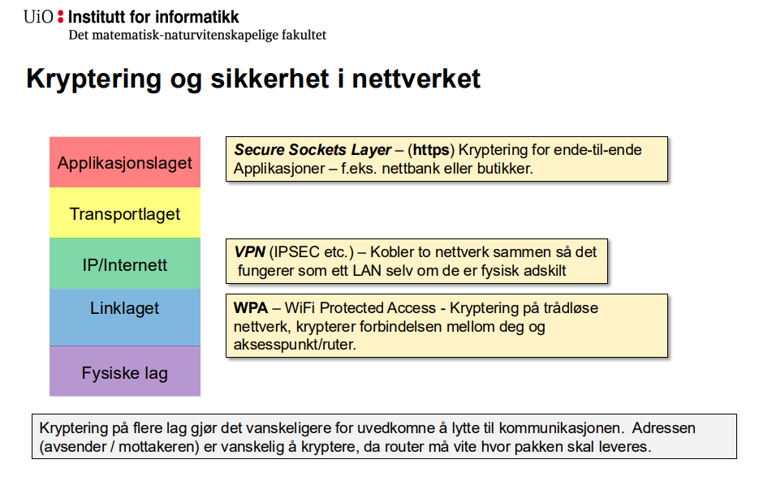

Slide 3


Slide 4
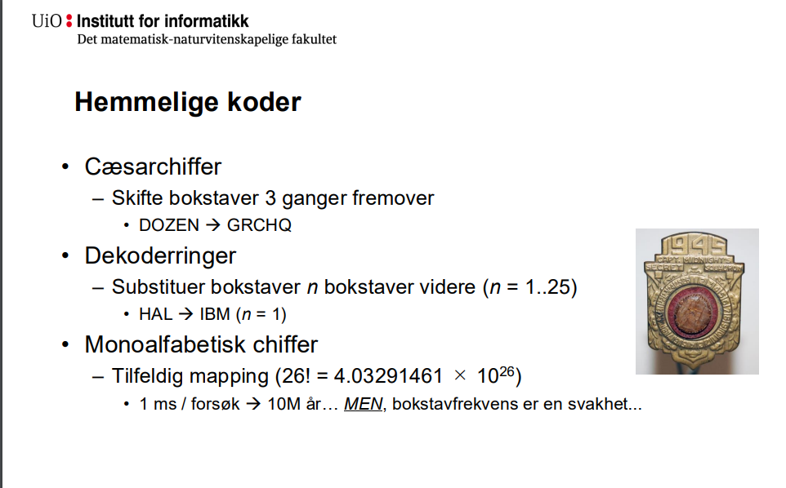

Slide 5
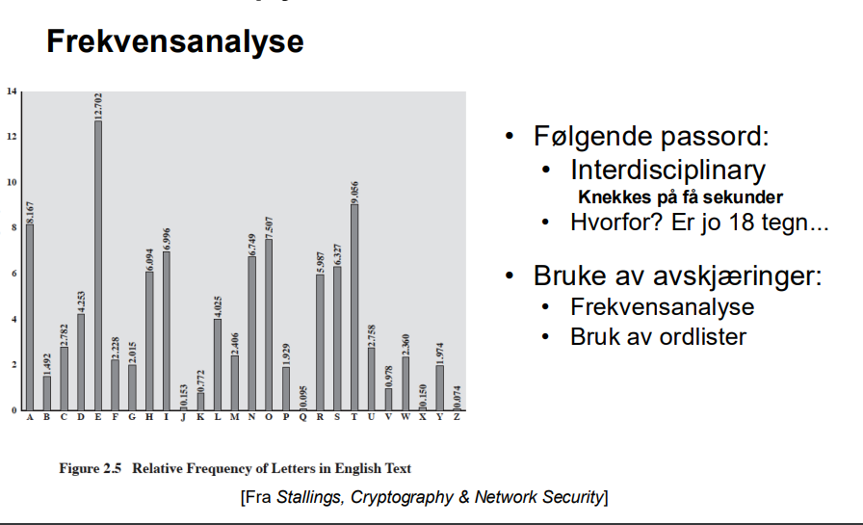
Hvordan knekke kryptering?
Brute-force
  Prøve forskjellige nøkler
Sammenligning
  Frekvensanalyser etc..

Slide 6
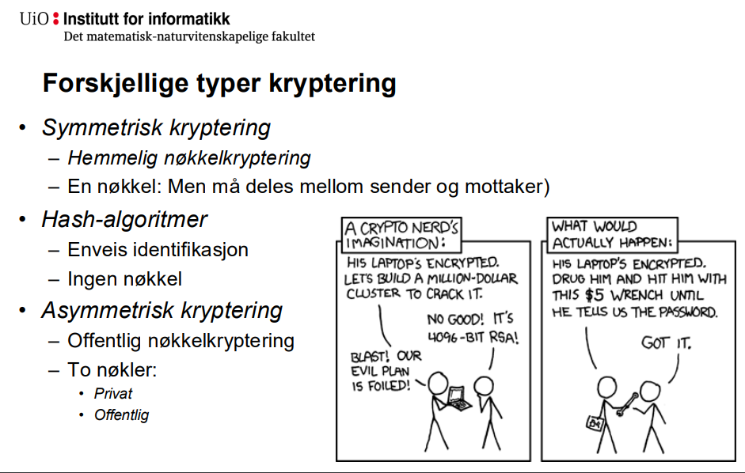

Slide 7
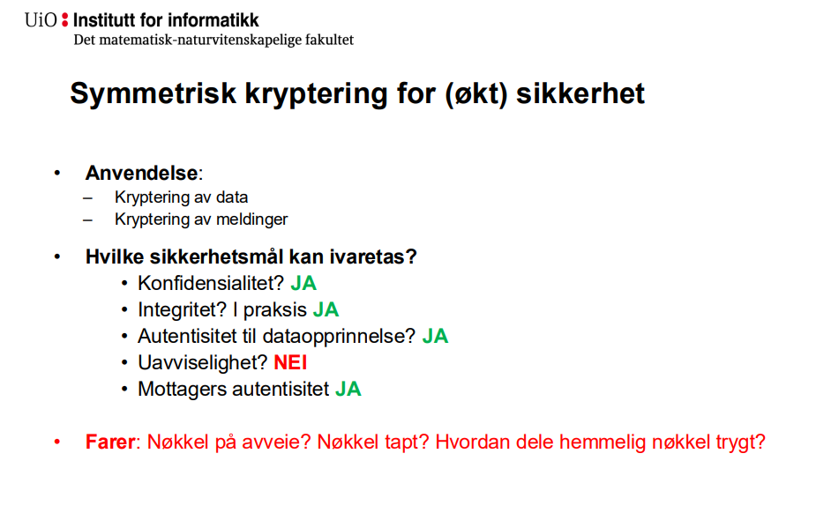

Slide 8
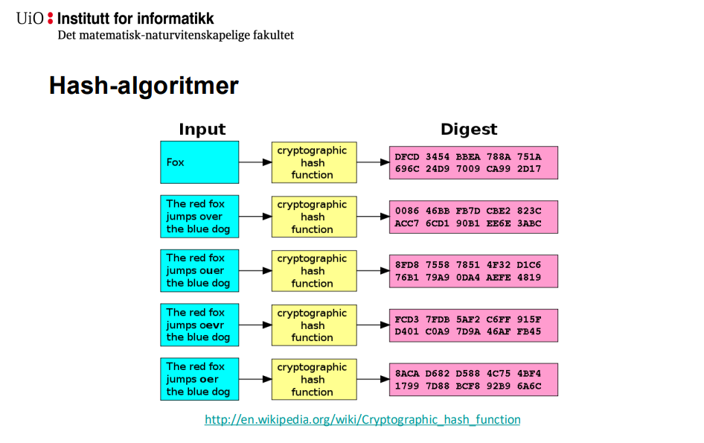

Slide 9
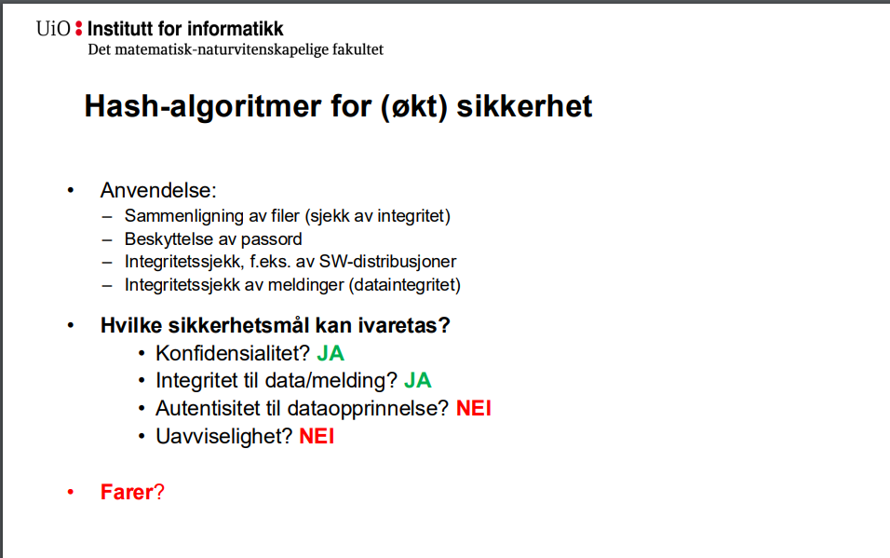

Slide 10
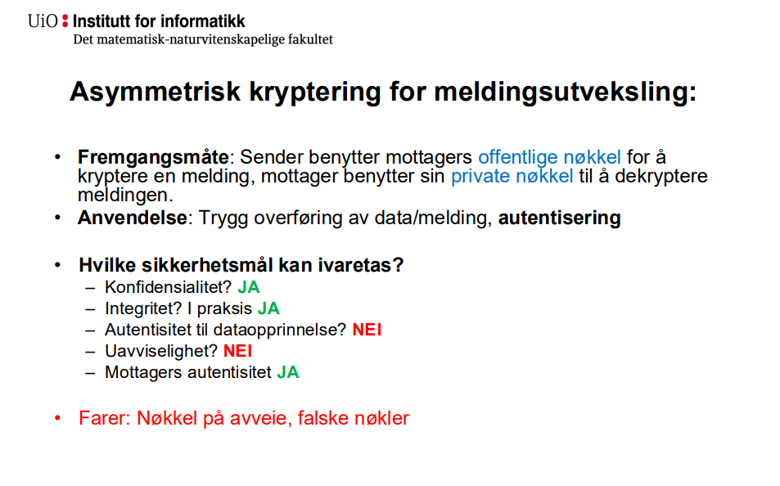

Slide 11
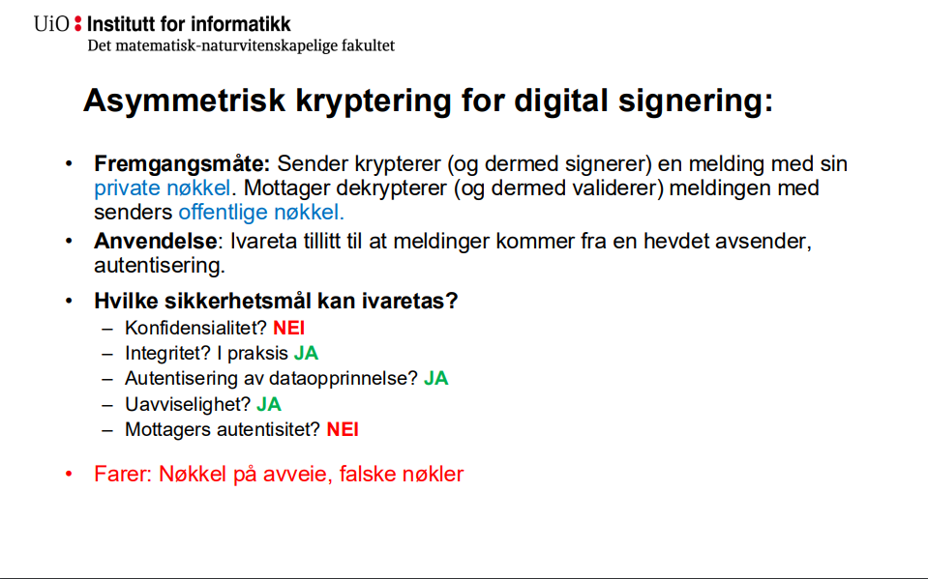

Slide 12
Nettverksdelen

Slide 13
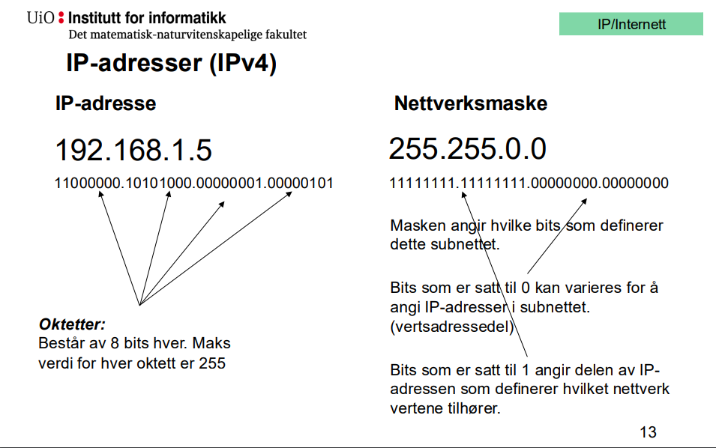

Slide 14
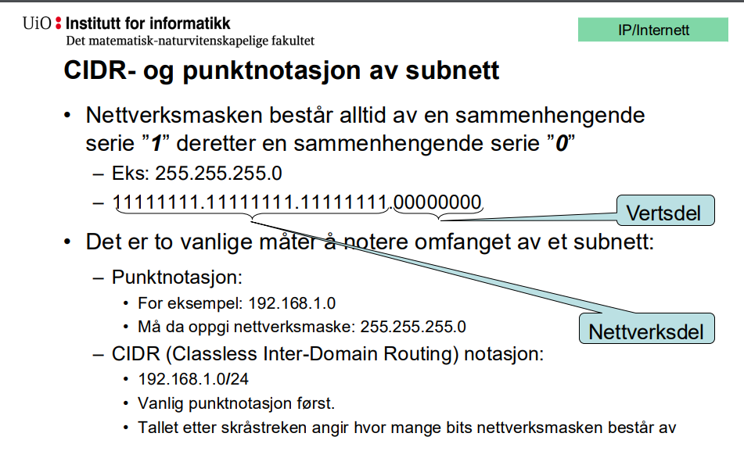

Slide 15
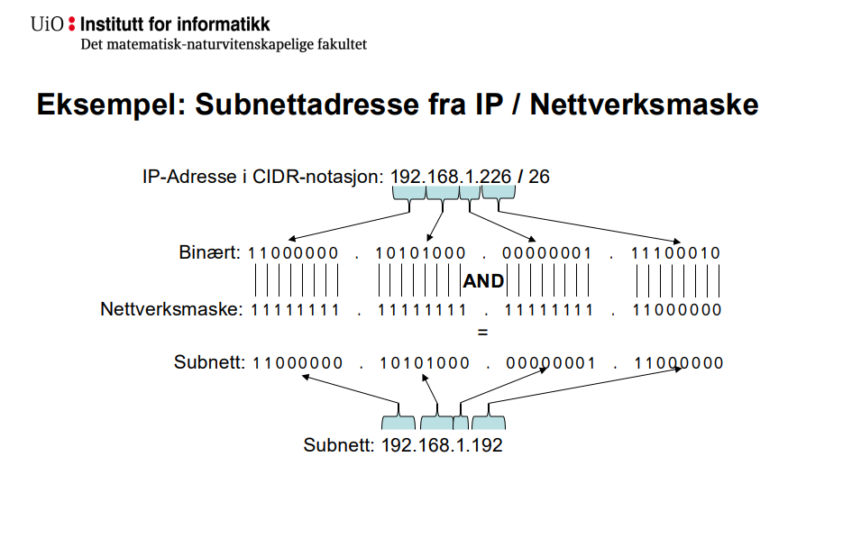

Slide 16
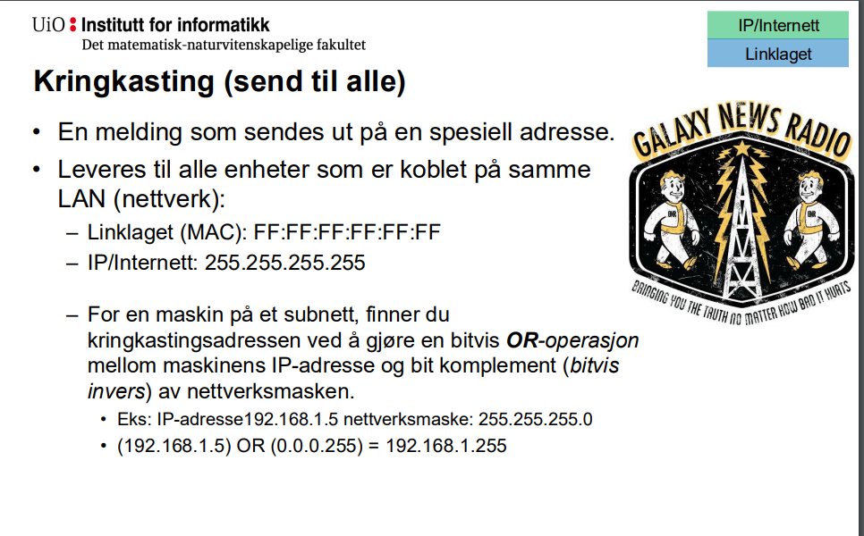

Slide 17
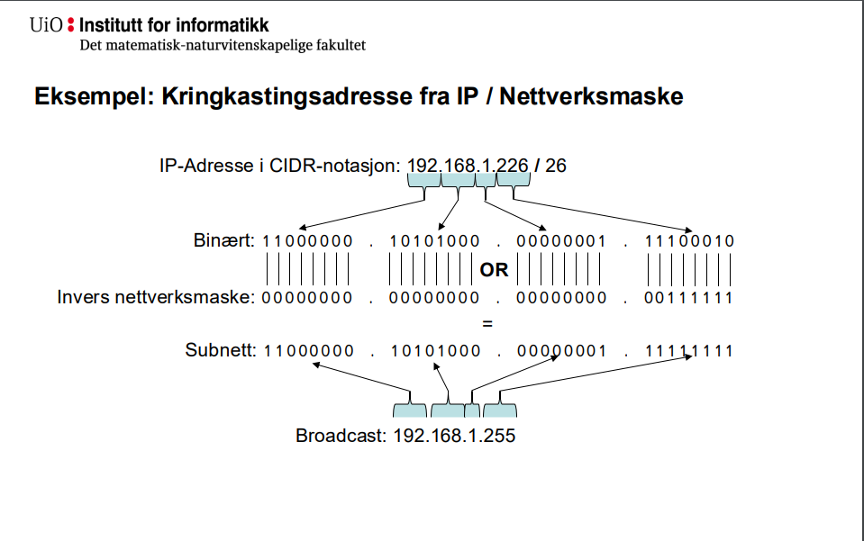

Slide 18
DHCP
DHCP har ansvar for å gi lokale (private) IP-adresser til enheter innenfor et nettverk (som hjemmenettverket ditt eller et bedriftsnettverk). Disse lokale IP-adressene er unike innen det lokale nettverket, men brukes ikke på internett.
Eksempel: Laptopen din får tildelt en lokal IP-adresse som 192.168.1.5 av DHCP-serveren (vanligvis ruteren din) når du kobler deg til Wi-Fi.

Slide 19
NAT
Eksempel: Hvis laptopen din (192.168.1.5), telefonen din (192.168.1.6), og TV-en din (192.168.1.7) alle vil ha tilgang til internett, oversetter NAT disse lokale IP-adressene til ruterens offentlige IP (for eksempel 203.0.113.10).
Hva det gjør: NAT kommer i spill når enhetene, som har blitt tildelt lokale IP-adresser av DHCP, trenger å få tilgang til internett. NAT lar flere enheter med lokale IP-adresser dele én offentlig IP-adresse som er tildelt av internettleverandøren din (ISP).
Eksempel: Hvis laptopen din (192.168.1.5), telefonen din (192.168.1.6), og TV-en din (192.168.1.7) alle vil ha tilgang til internett, oversetter NAT disse lokale IP-adressene til ruterens offentlige IP (for eksempel 203.0.113.10).

Slide 20
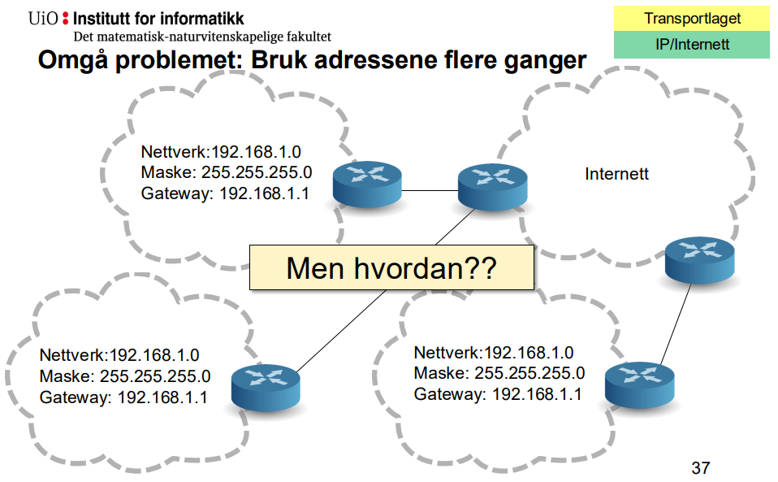

Slide 21
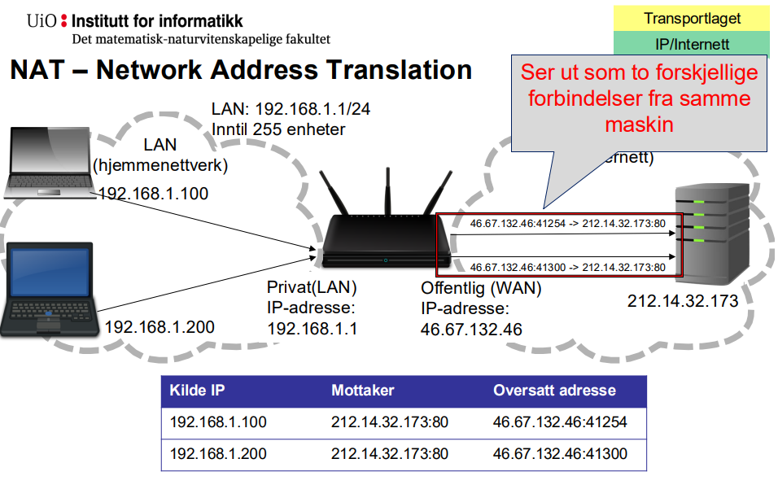

Slide 22
ARP
ARP hjelper til innen det lokale nettverket. Når DHCP har tildelt en lokal IP, brukes ARP til å kartlegge IP-adressen til enhetens MAC-adresse. Dette hjelper enheter med å kommunisere innen det lokale nettverket.
(ARP) kobler IP (Internett) og MAC (Linklaget).
Eksempel: Hvis laptopen din vil sende data til skriveren på ditt lokale nettverk, oversetter ARP skriverens IP-adresse (for eksempel 192.168.1.10) til dens MAC-adresse slik at dataene når riktig fysisk enhet.

Slide 23
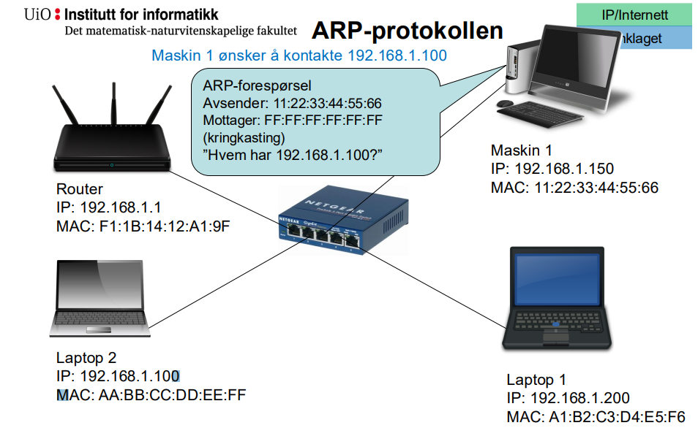
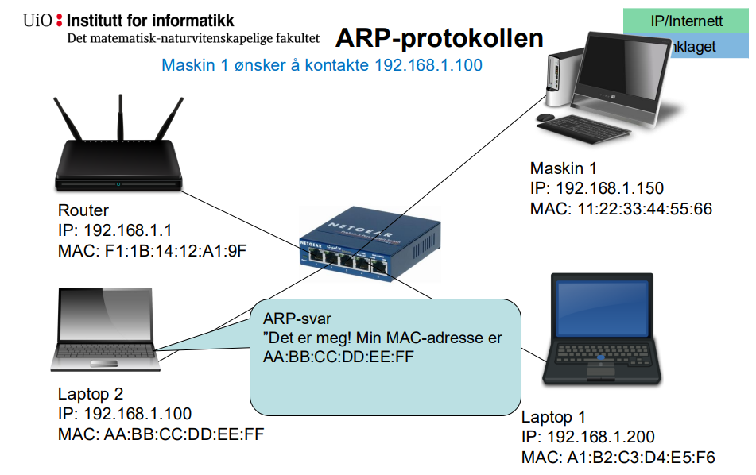

Slide 24
Oppsummering
DHCP gir lokale IP-adresser til enheter innen et privat nettverk.
NAT oversetter disse lokale IP-adressene til én delt offentlig IP når enhetene skal på internett.
ARP hjelper enhetene å finne hverandre på det lokale nettverket ved å kartlegge IP-adresser til MAC-adresser.

Slide 25
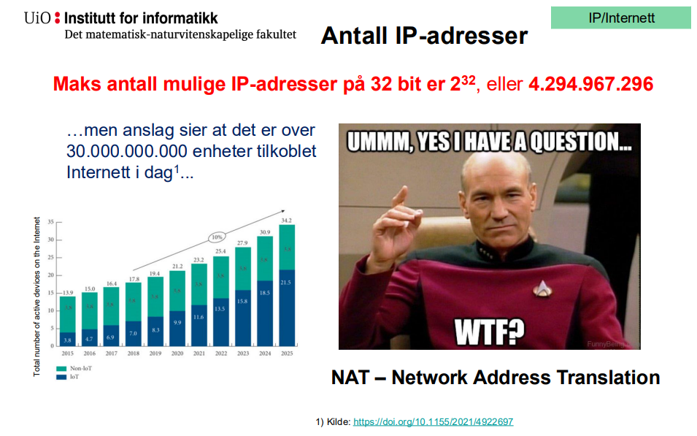

Slide 26
